Slide 1
Fundamental of Computer Science
Presenter: T. Chen 陳婷
E-mail: tiffany970216@gmail.com
Phone: 0906334568

Slide 2
Website
http://cv2.csie.ntu.edu.tw/fcs.html

Slide 3
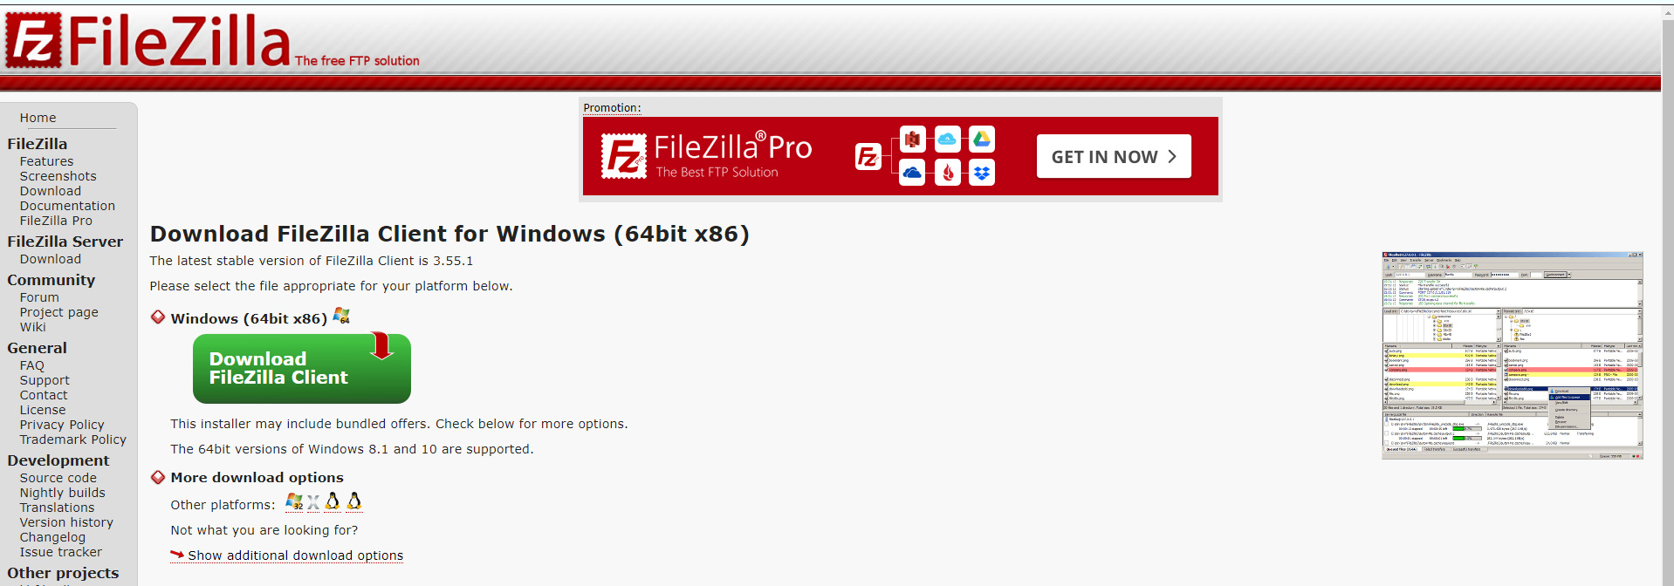
Filezilla Client
https://filezilla-project.org/download.php?platform=win64#close
1

Slide 4
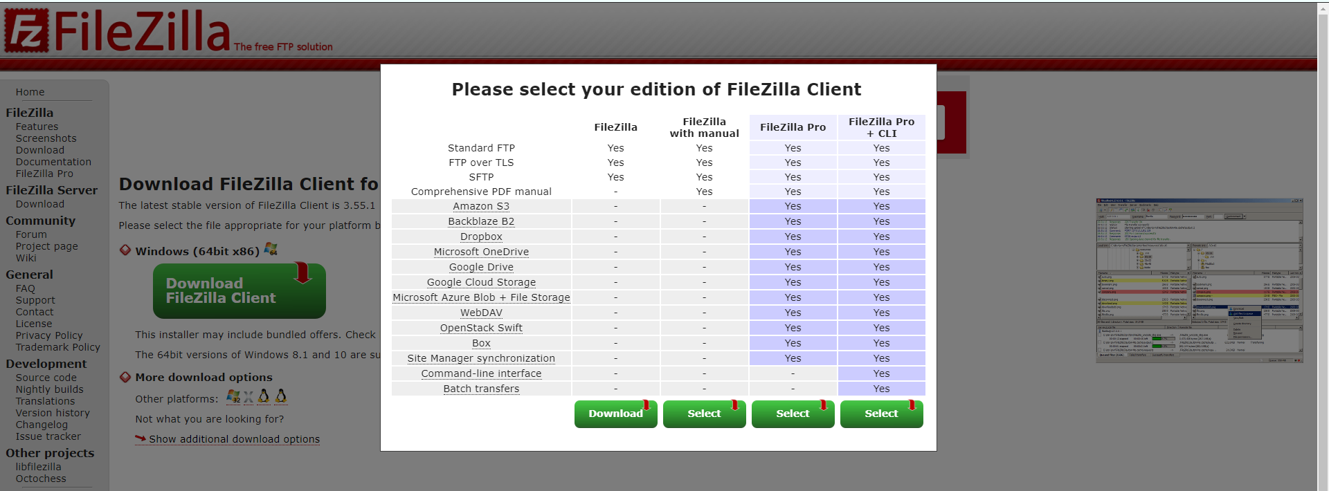
Filezilla Client
https://filezilla-project.org/download.php?platform=win64#close
2

Slide 5
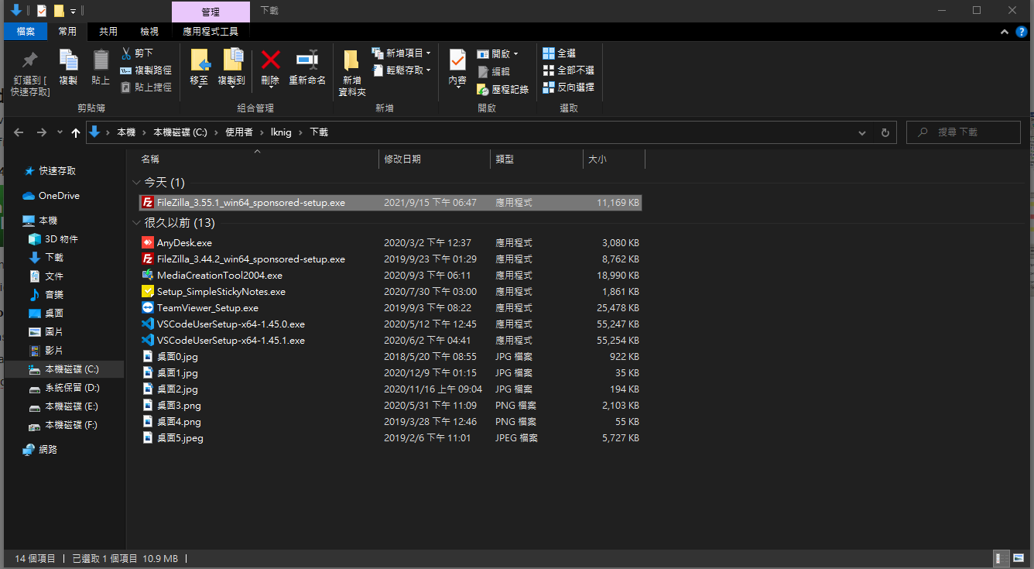
Filezilla Client
3

Slide 6
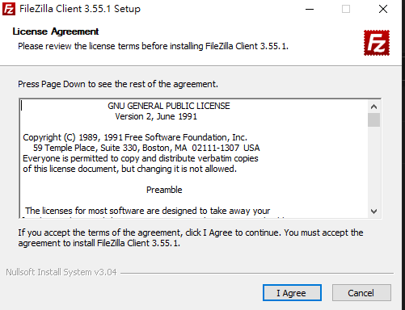
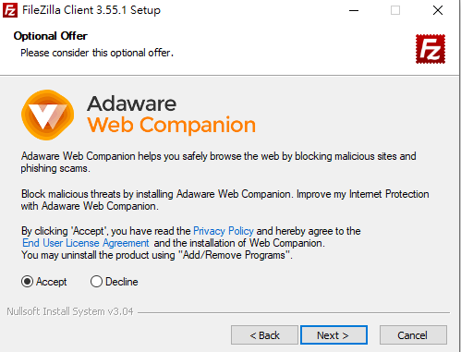
Filezilla Client
5
6
4

Slide 7
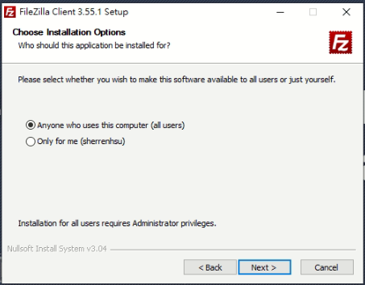
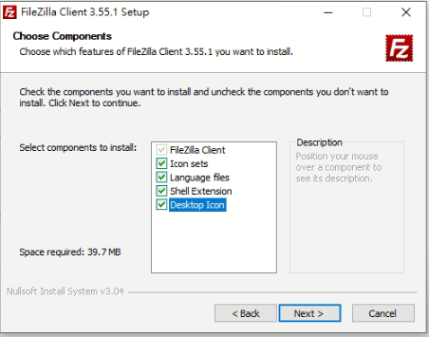
Filezilla Client
8
7
9
Notes:
介面擴充程式

Slide 8
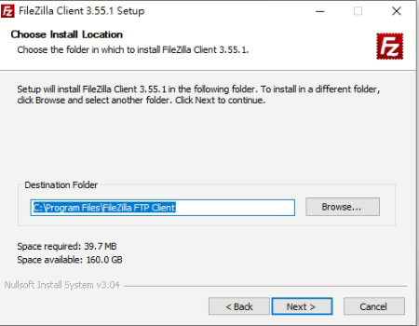
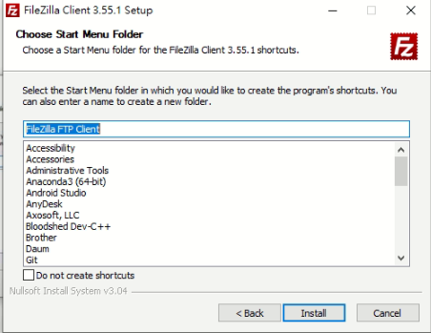
Filezilla Client
10
11
Notes:
介面擴充程式

Slide 9
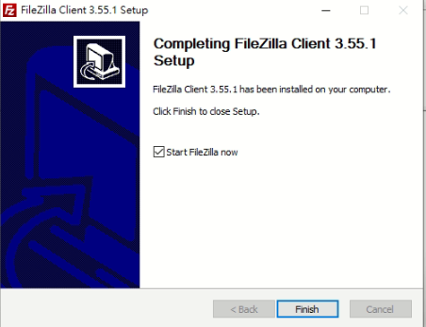
Filezilla Client
13
Notes:
介面擴充程式

Slide 10
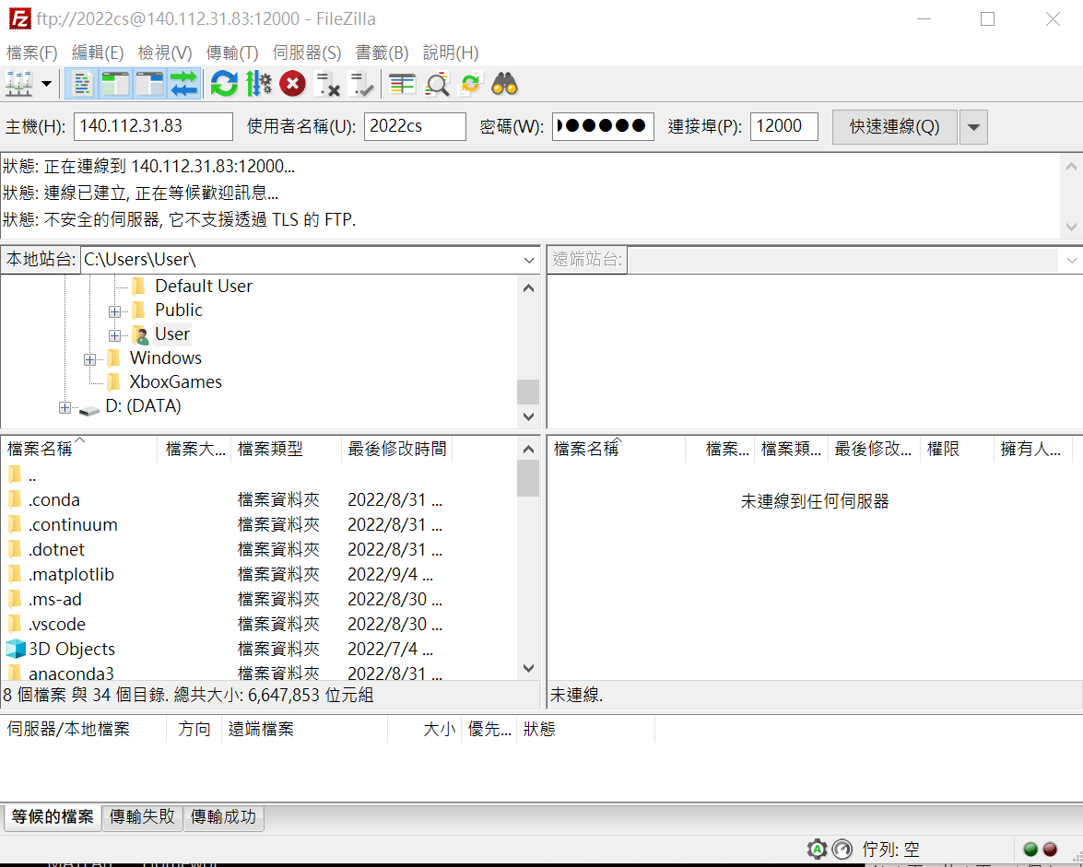
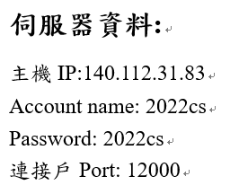
Filezilla Client
記得換成今年的年度
Notes:
介面擴充程式

Slide 11
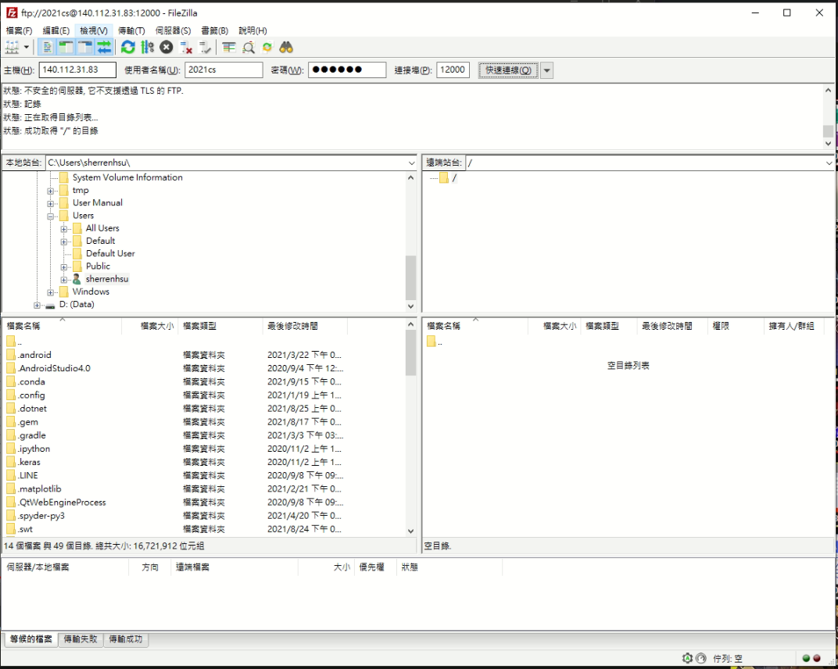
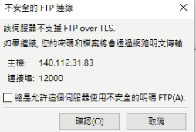
Filezilla Client
FTP: File Transfer Protocol
TLS: Transport Layer Security
改成: 2023cs
Drag the Upload File Here
Notes:
傳輸層安全性協定（英語：Transport Layer Security，縮寫：TLS）
檔案傳輸協議（英語：File Transfer Protocol，縮寫：FTP

